Slide 1
Объект муниципального имущества, включенный в перечень, предназначенный для предоставления в аренду субъектам мсп и организациям, образующим инфраструктуру поддержки субъектов МСП г. Пермь, ул. Хрустальная, 32

Slide 2
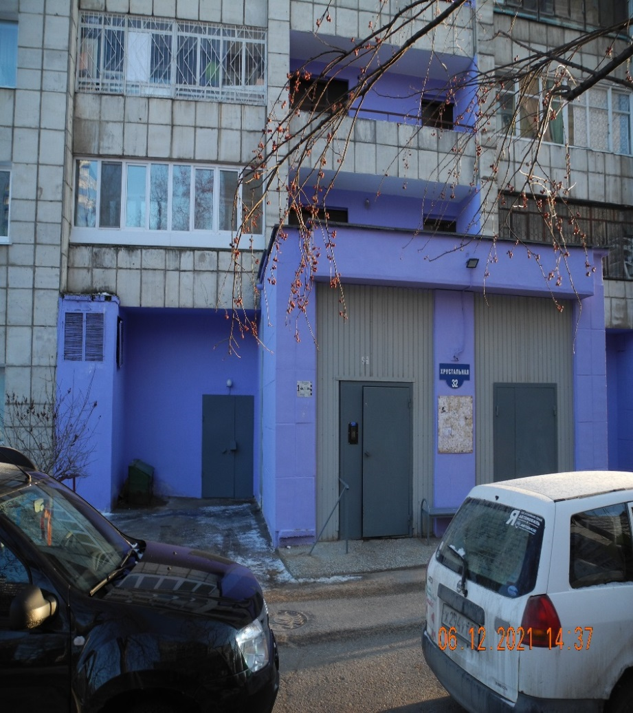
Месторасположение
Адрес: Мотовилихинский район, ул. Хрустальная, 32
Нежилое помещение, расположенное на 1 этаже, вход совместный
Площадь – 23,8 кв. м.
Ближайшие остановки наземного транспорта:
Хрустальная (250 метров)
КИМ (350 метров)

Slide 3
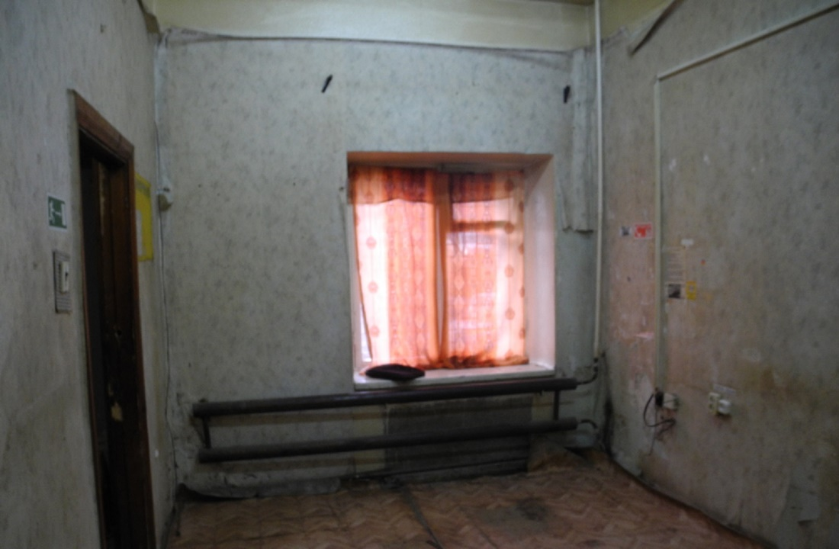
Описание объекта
Холодное и горячее водоснабжения, канализации – совместное пользование
Отопление и э/энергия
Площадь помещения – 23,8 кв. м.
Доля совместного пользования – 8,5 кв. м.
Вид объекта недвижимости - нежилое помещение на первом этаже многоквартирного дома
Наименование объекта учета - помещение
Кадастровый номер - 59:01:4311098:918

Slide 4
Планировка помещения

Slide 5
Условия аренды
Место проведения аукциона
Департамент имущественных отношений (ул. Сибирская, 14, кабинет 12)
Информация о проведении аукциона размещается на сайте Муниципальное образование город Пермь в разделе Деятельность / Муниципальная собственность / Торговая площадка
https://www.gorodperm.ru/actions/property/tradearea/8-page/
Срок аренды
5 лет
Цена за кв.м.
от 317,7 рублей в месяц
Стоимость аренды за 32,3 кв. м.
от
10 262 рублей в месяц

